Slide 1

Sharpest++
(Chapter 6 - Array)
Notes:
Summary by nErumin(@Github)

Slide 2

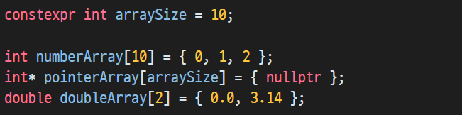
Item 1. 배열
배열은 동일 타입의 익명 객체들을 담는 고정 크기의 컨테이너이다.
고정 크기이기 때문에, 한번 정의한 후에는 크기의 변경이 불가능하다.
배열을 선언할 때는 차원을 지정해야 하며, 차원은 반드시 상수 표현식으로 지정해야 한다.
초기 값을 차례대로 첫 요소부터 사용하여 배열 요소를 초기화한다.
차원이 초기 값 수보다 크면, 남는 요소들은 값 초기화(value-initialized)된다.
Notes:
상황에 따라, 배열의 성능이 vector 등의 컨테이너보다 더 좋을 수도 있다.

Slide 3
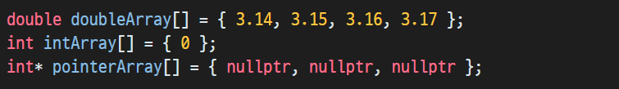
Item 1. 배열
초기 값이 주어질 경우, 배열의 차원 지정을 생략할 수 있다.
생략 시에는, 초기 값의 크기가 차원의 크기가 된다.
Q. 참조자에 대한 배열을 만들 수 있을까?
Notes:
A. 배열에는 객체를 담아야 하기 때문에, 참조자에 대한 배열은 만들 수 없다.

Slide 4
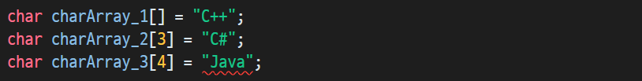
Item 1. 배열
문자열 상수를 통해, 문자 배열을 초기화할 수 있다.
Q. 맨 아래의 선언 및 정의에는 어떤 문제가 있을까?
Notes:
A. 널 문자를 넣을 공간이 부족하다.

Slide 5
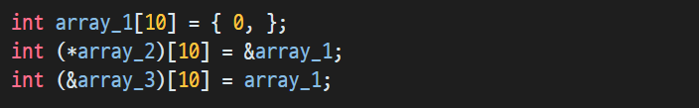
Item 1. 배열
배열에 대한 포인터, 배열에 대한 참조자를 선언하고 정의할 수 있다.
괄호가 있을 때는, 괄호 안에서 밖으로 있는 것이 편하다.
Q. 아래 변수의 타입은 무엇을 의미할까?
Notes:
A. Int에 대한 포인터 10개를 담고 있는 배열에 대한 참조자

Slide 6
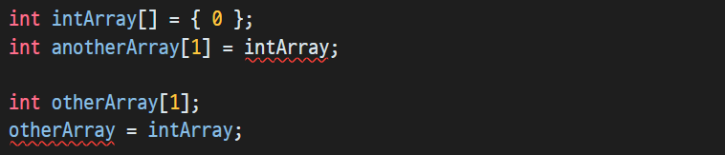
Item 1. 배열
배열끼리 초기화 및 대입을 수행할 수 없다.
Q. 왜 안될까?
Notes:
A. C/C++에서는 배열 이름 자체를 상수 취급하기 때문에, 수정 가능한 값이 아니다. (배열 요소에 대한 Base 주소로 취급하기 때문에)

Slide 7
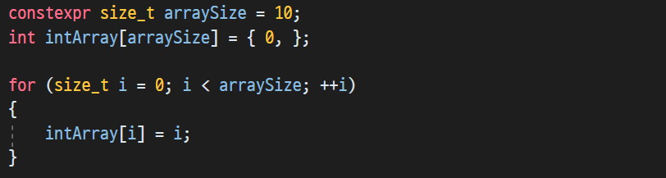
Item 1. 배열
배열 요소에 접근하기 위해서, 첨자 연산자를 사용할 수 있다.
Q. size_t 타입은 무엇일까?
Q. 배열 차원 정의 및 첨자 연산자를 통한 접근 시에는 size_t 타입을 사용하는 것이 좋다. 이유는 무엇일까?
Notes:
이론적으로 생성 가능한 임의의 객체에 대해 그 객체의 크기를 담을 수 있는 타입이다. 시스템에 따라 연결되는 타입이 달라질 수 있다.
A2. 이론적으로, size_t 타입이 나타낼 수 있는 숫자만큼의 요소 개수를 가지는 배열을 만들 수 있기 때문이다.

Slide 8
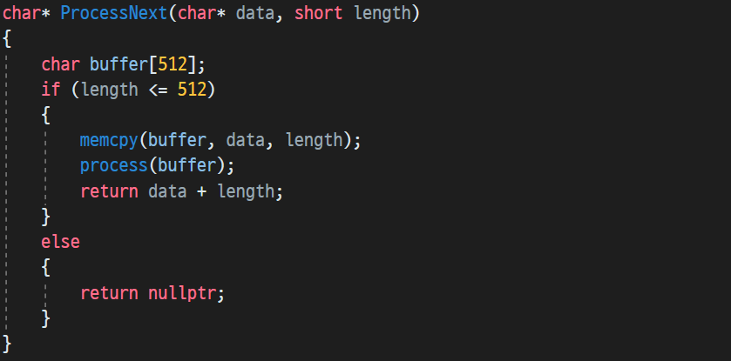
Item 1. 배열
Q. 아래 코드의 문제점을 찾아보자.
Notes:
A. 보안 이슈가 발생한다. length에 SHRT_MIN 같은 수를 대입한다면?

Slide 9
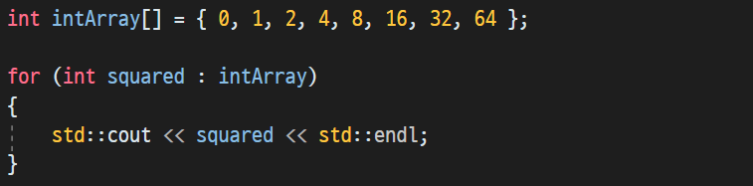
Item 1. 배열
배열 전체를 훑기 위해서, 범위 for 문(range-based for-loop)을 사용할 수 있다.
Notes:
사실, 이 기능은 뒤에 나올 begin/end 함수를 통한 반복자 연산이 가능하기 때문에 사용 가능하다.

Slide 10
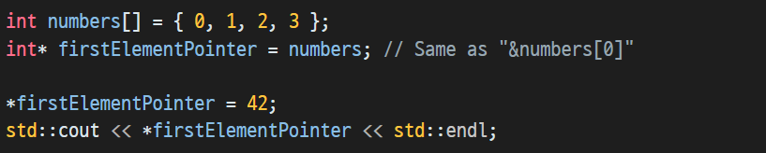
Item 2. 배열과 포인터
배열이 사용되는 대부분의 경우에서, 컴파일러는 배열을 첫 요소에 대한 포인터로 치환한다.
배열에 대한 연산이 발생했을 때 흔히 이런 변환이 일어난다.

Slide 11
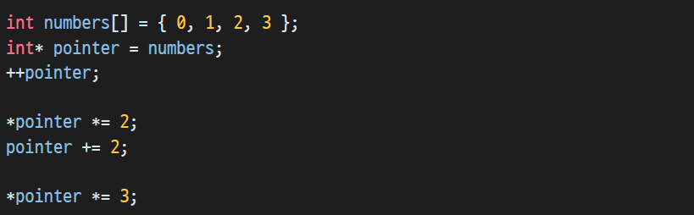
Item 2. 배열과 포인터
포인터 연산을 통해, 임의의 위치에 있는 배열 요소를 가리킬 수 있다.
Q. 배열의 요소들은 순서대로 어떤 값을 가지고 있을까?
Notes:
A. (0, 2, 2, 9)

Slide 12
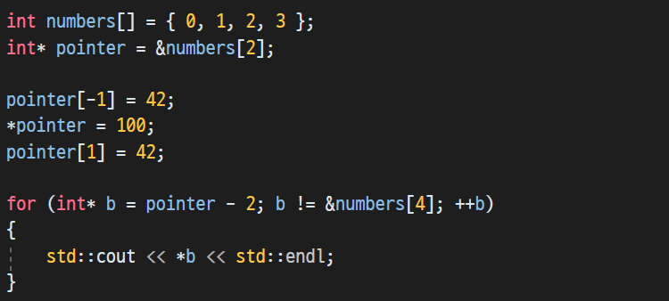
Item 2. 배열과 포인터
Q. 아래 코드의 문제점은 무엇일까?
Q. 정상이라면, 수행 결과로 어떤 것이 출력될까?
Notes:
아무런 문제가 없다.
참고로, 첨자 연산자 내 음수는 내장 포인터에 대한 첨자 연산을 수행할 때만 허용된다.
A2. (0, 42, 100, 42)

Slide 13
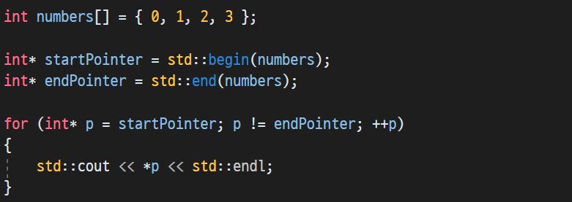
Item 2. 배열과 포인터
배열 타입에 대해서, 첫 요소에 대한 포인터와 끝 지난 포인터를 쉽게 구할 수 있는 기능이 있다.
begin/end 함수를 사용한다.
Notes:
끝 지난 포인터부터는 증가 및 역참조 연산을 수행하지 말아야 한다.

Slide 14
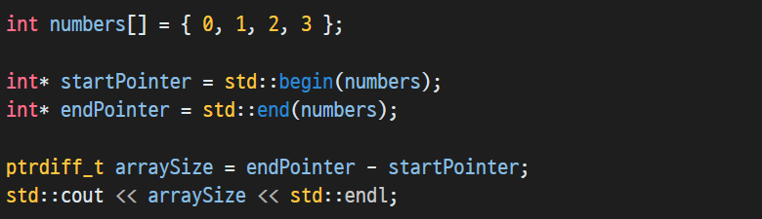
Item 2. 배열과 포인터
두 포인터를 빼는 연산이 일어나면, ptrdiff_t 타입 값이 반환된다.
Q. 이 타입은 왜 필요한 것일까?
Notes:
포인터의 크기가 시스템/컴파일러에 따라 달라질 수 있기 때문이다.
ptrdiff_t에서 표현 가능한 범위를 벗어난 값이 연산 결과일 경우, Rounding이 일어난다.

Slide 15
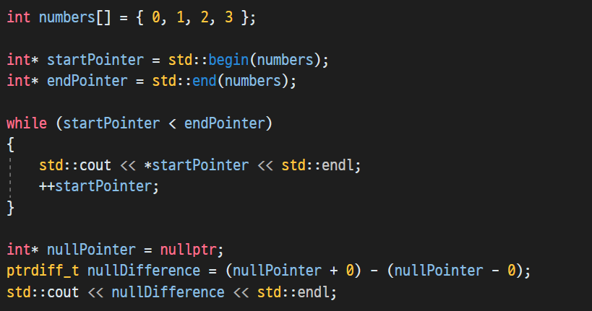
Item 2. 배열과 포인터
Q. 아래 코드의 문제점은 무엇일까?
Notes:
아무런 문제점이 없다.
참고로, 굳이 배열 요소에 대한 포인터가 아니어도 산술/비교 연산을 수행할 수 있다. (단, 이 경우에 비교 연산은 특히 조심해야 한다.)
널 포인터에 대해서는 0의 값을 더하거나 뺄 수 있으며, 널 포인터끼리 빼는 것이 가능하다.

Slide 16
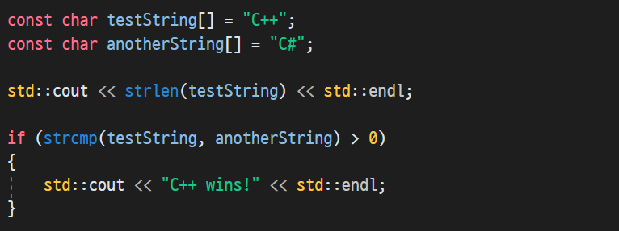
Item 3. C 타입 문자열
배열과 포인터를 통해, C 타입의 문자열을 다룰 수 있다.

Slide 17
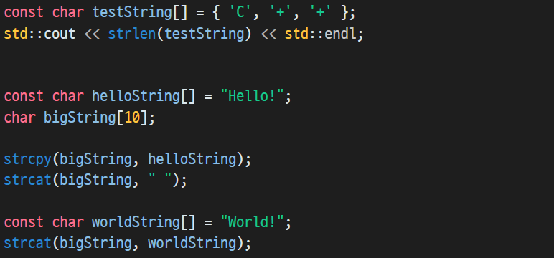
Item 3. C 타입 문자열
Q. 아래 코드의 문제점은 무엇일까?
Notes:
A. testString에 널 문자가 포함되어 있지 않다. 또한, bigString 배열의 크기가 너무 작기 때문에, 보안 이슈가 발생한다.

Slide 18
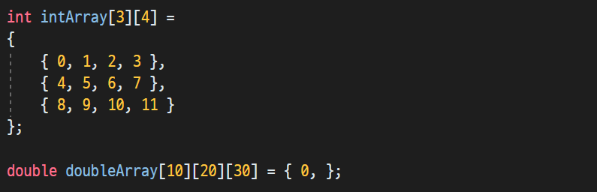
Item 4. 다차원 배열
C++에는 다차원 배열이 없다.
엄밀하게는, 배열의 배열이 가능한 것이다.

Slide 19
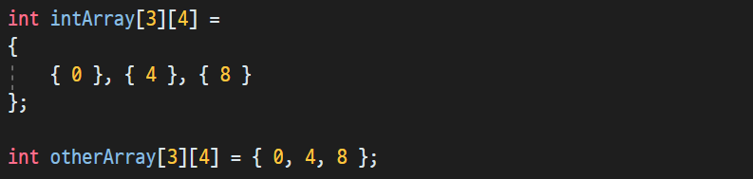
Item 4. 다차원 배열
아래 코드를 살펴보자.
Q. 위 코드에서, 두 식의 차이점은 무엇일까?
Notes:
A. 첫 배열은 1열의 요소가 지정 값으로 초기화 되고, 두번째 배열은 1행의 2열까지의 요소가 지정 값으로 초기화된다.

Slide 20
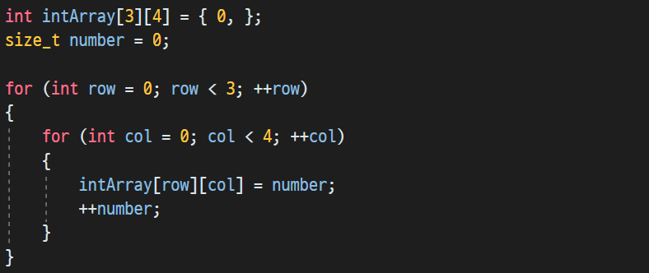
Item 4. 다차원 배열
첨자 연산자를 연속해서 사용함으로써, 다차원 배열의 요소에 접근할 수 있다.

Slide 21
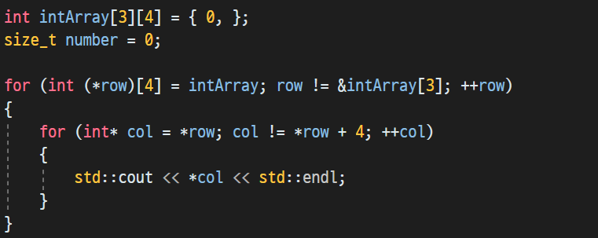
Item 4. 다차원 배열
Q. 포인터 루프를 사용해서 똑같은 코드를 작성해본다면?

Slide 22
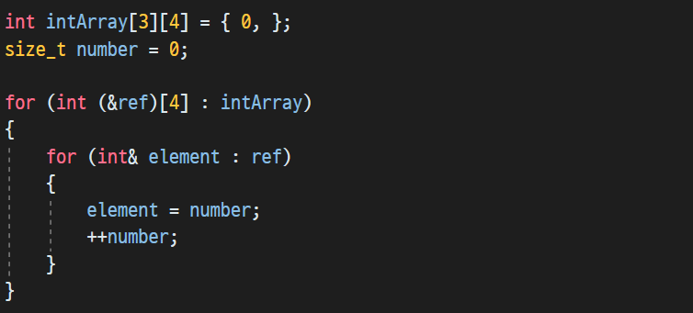
Item 4. 다차원 배열
다차원 배열을 훑기 위해서, 범위 for 문을 활용할 수도 있다.
주의할 것은, 가장 안쪽 루프를 제외하고는 루프 변수를 반드시 참조자로 정의해야 한다는 것이다.
Q. 그 이유는 무엇일까?
Notes:
A. 포인터로 받게 되면, 이어지는 루프에서는 range-based for-loop를 처리할 수가 없다.

Slide 23
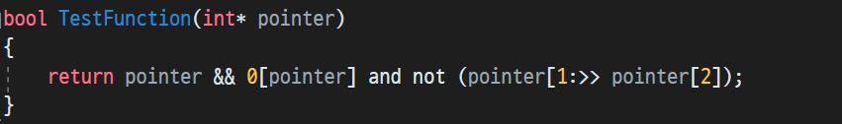
Item 5. 퀴즈
Q. 아래 코드의 문제점을 모두 찾아보자.
Notes:
아무런 문제점도 없다. “0[pointer]”는 *(0 + pointer)와 같고, “:>”는 ‘]’에 대한 이중자 문자이다. 또한, and와 not은 각각 ‘&&’과 ‘!’를 대체할 수 있는 문자들이다.
(Exceptional C++ Style / Item 32)

Slide 24
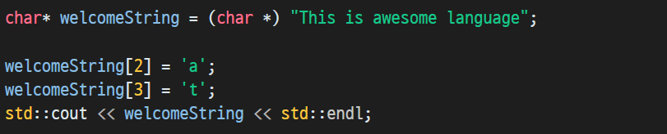
Item 5. 퀴즈
Q. 아래 코드의 문제점을 모두 찾아보자.
Notes:
Segmentation Fault가 발생한다.
(컴파일러에 따라 다르지만) String literal은 읽기 전용 메모리 영역에 저장될 수 있으므로, 수정이 불가능할 수도 있다. 수정을 위해서는 문자 배열 등에 String literal을 복사하는 과정이 필요하다.

